Slide 1
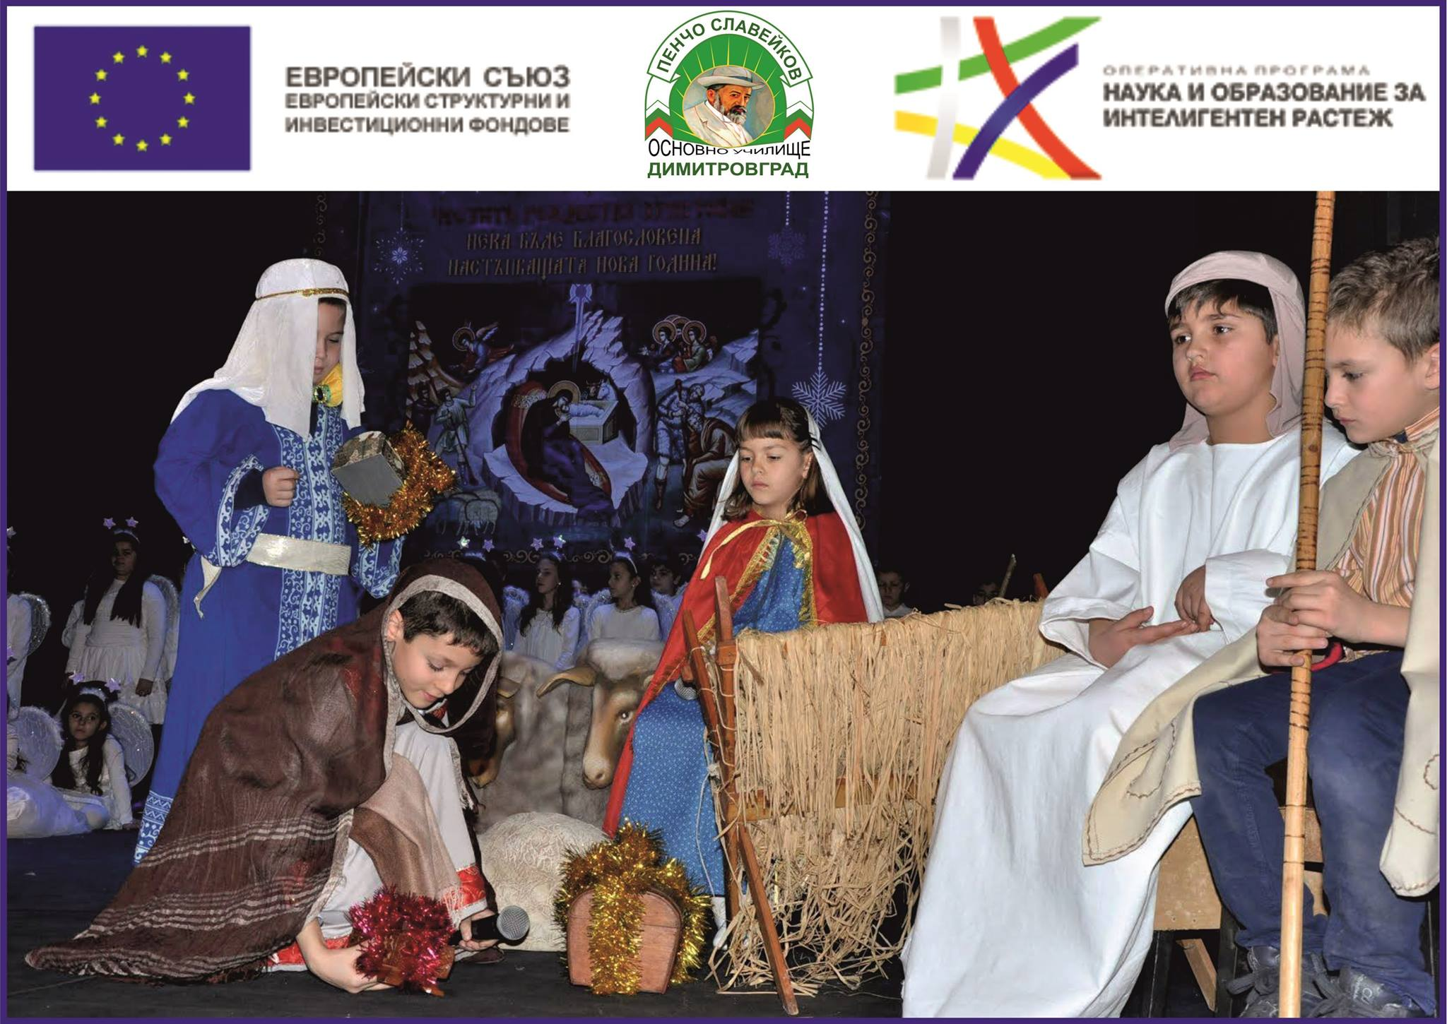


Slide 2
КЛУБОВЕ ПО ИНТЕРЕСИ
Екология
Драма клуб “Първолаче“
Ръчно сторено
Футболна академия за таланти
Мажоретен състав
Твори с усмивка
Рисуването –лесно и интересно
Ателие-компютърна рисунка
Безопасен интернет
Шахматът-игра за лидери
В „Света на музиката“
„Славейковци“-детски гвардейски отряд
Медна група „Славейковци“
Клуб по журналистика“Славейковчета“
Съвместна дейност

Slide 3
ЕКОЛОГИЯ
В този клуб децата се възпитават в любов към родината и да пазят националното природно богатство.

Slide 4

ЕКОЛОГИЯ

Slide 5
РЪЧНО СТОРЕНО
Подобряване на общуването и взаимоотношенията.
Изграждане на вкус към красивото.
Повишаване на самооценката.
Изграждане на толерантност и приемане.
Поставяне на цели и създаване на план за постигането им.

Slide 6
РЪЧНО СТОРЕНО

Slide 7
ТВОРИ С УСМИВКА
Разширяване на знанията за природата
Развиване на творческото начало
Повишаване на самооценката;
Изграждане на толерантност и приемане на различните;
Умение за поставяне на цели, планиране, организация и презентиране.

Slide 8
ТВОРИ С УСМИВКА

Slide 9
ФУТБОЛНА АКАДЕМИЯ
ЗА ТАЛАНТИ
Повишаване на двигателната активност на учениците
Усвояване на умения и навици за здравословен начинна живот
Постигане на високо ниво на технико-тактически умения
Изграждане на дисциплина и самодисциплина и толерантно отношение
Постигане на максимални спортни резултати в състезанията на общински, областен, зонален и национален етап

Slide 10
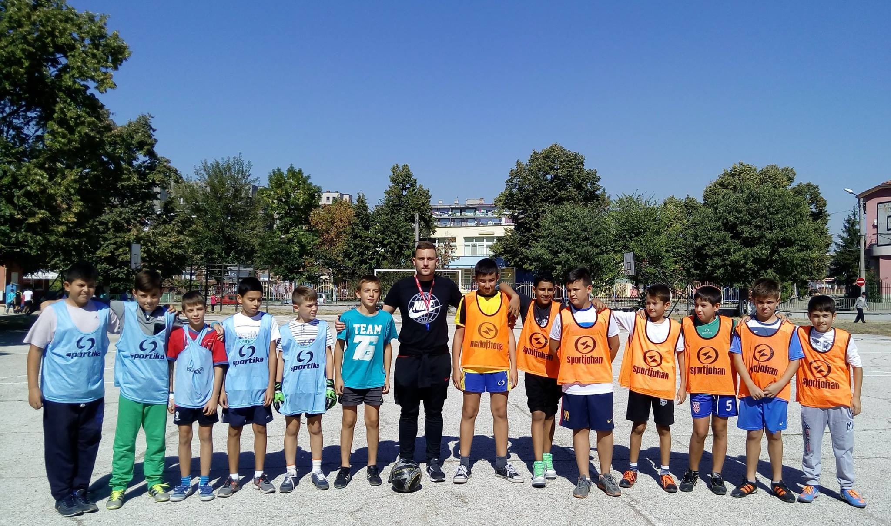
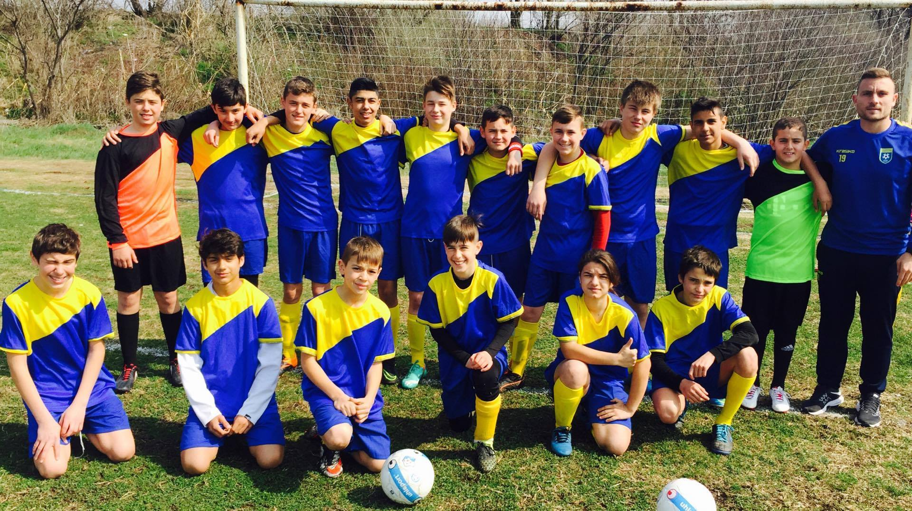
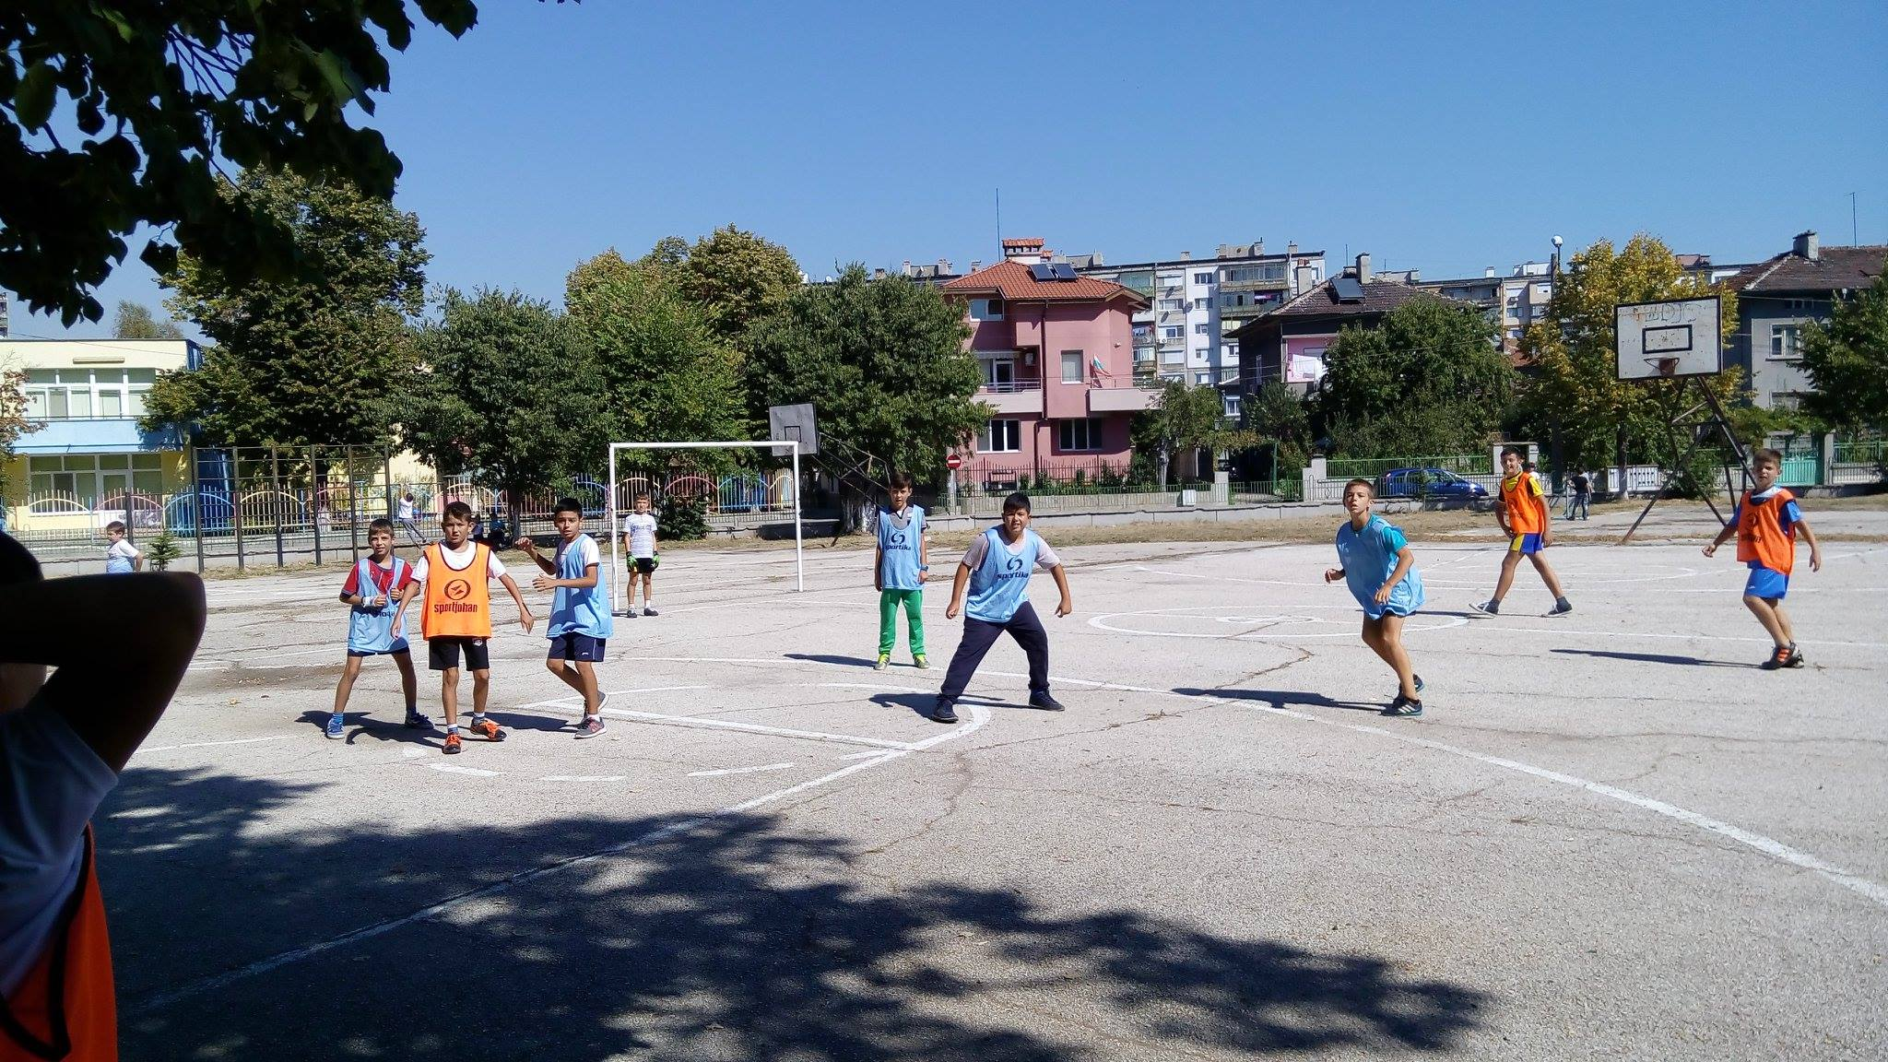
ФУТБОЛНА АКАДЕМИЯ
ЗА ТАЛАНТИ

Slide 11
КЛУБ ПО ЖУРНАЛИСТИКА “СЛАВЕЙКОВЧЕТА“
Осъзнаване на спецификата на журналистиката като средство за отразяване на обществения живот във всичките му аспекти.
Развиване на основни практически умения за журналистическа дейност /да наблюдават света около себе си, да правят селекция на обществено значими теми и събития, за да ги превърнат в медийни факти, да пишат материали, да вземат интервюта, да водят разговори /.
Развиване на творческото начало и усъвършенстване комуникативните умения – устни и писмени.
Списване на училищен е - вестник.

Slide 12
КЛУБ ПО ЖУРНАЛИСТИКА “СЛАВЕЙКОВЧЕТА“

Slide 13
МЕДНА ГРУПА „СЛАВЕЙКОВЦИ“
Целта им е да придобият знания и изпълнителски умения чрез активна музикална дейност.
Създаване на дисциплиниран, сплотен колектив с разнообразни музикални изяви .

Slide 14
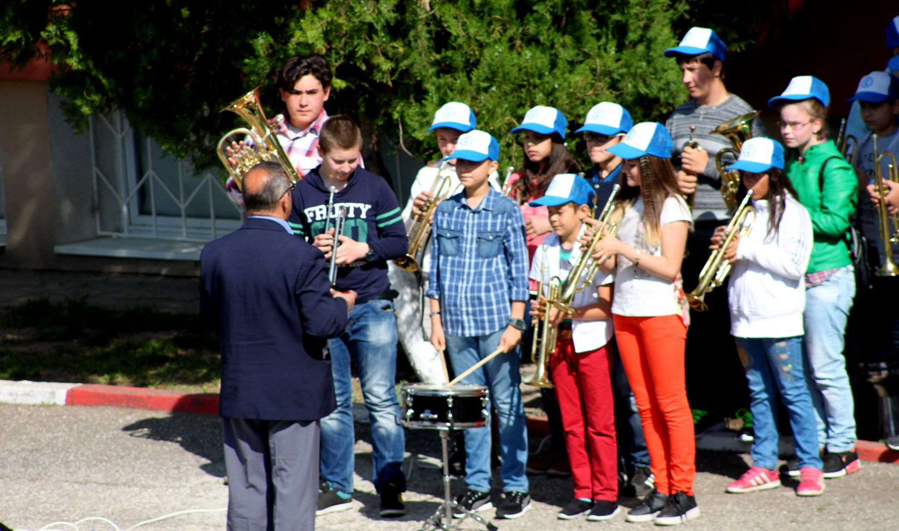
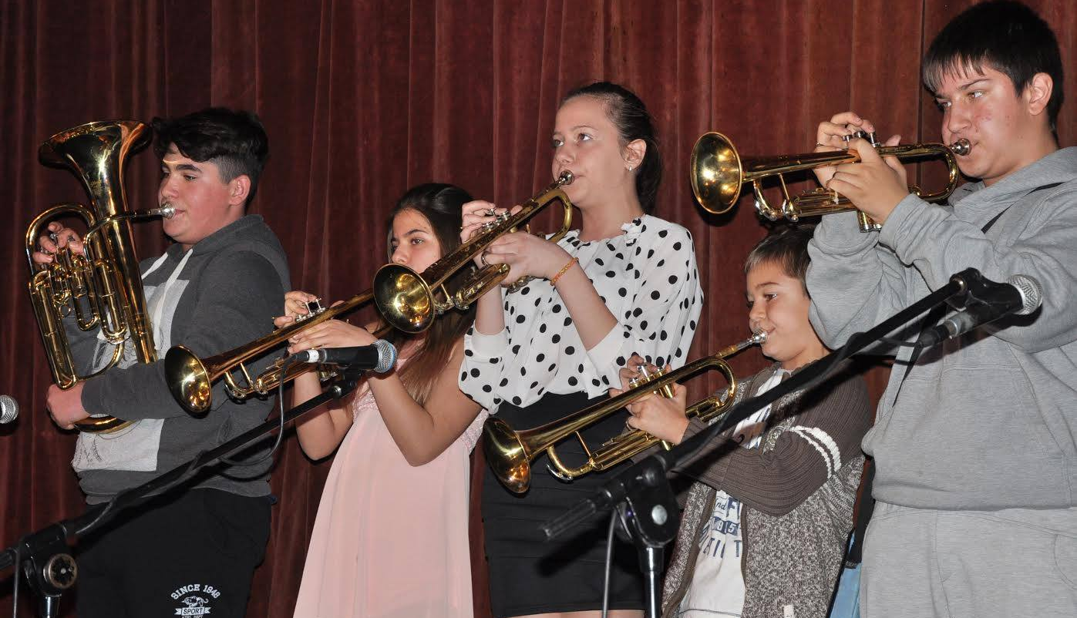
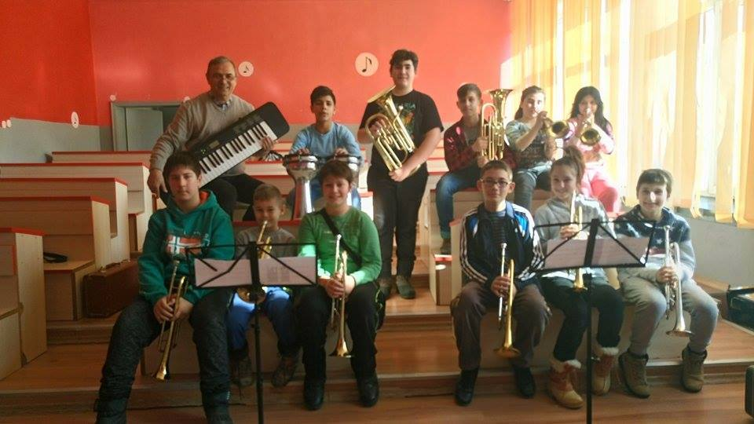
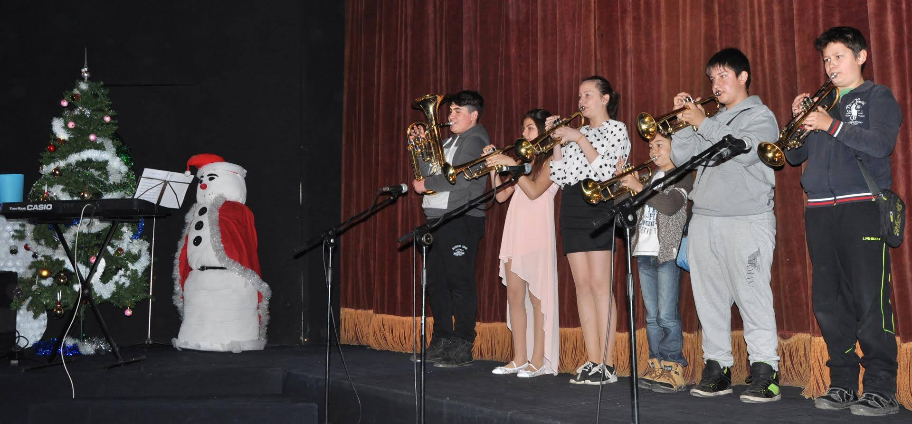
МЕДНА ГРУПА „СЛАВЕЙКОВЦИ“

Slide 15
АТЕЛИЕ-КОМПЮТЪРНА РИСУНКА
В ателието по Компютърна графика се получават основни познания за ефектите на компютъризацията върху съществуващите културни реалии, каквито са фотографията и киното. Посредством компютърни програми се опознават основните формати на съвременните медии. Ученикът се учи:
Да прилага дигиталните технологии за създаване на изображения.
Да придобива система от знания и умения за създаване, обработка и манипулация на компютърни изображения.
Да използва компютърни програми за монтаж на заснети материали и осъществяването им като мултимедиен продукт.
Да усвоят тънкостите за подготовка на изображения за печат и интернет.
Да усъвършенстват техниките за редактиране, въвеждане на движения и надписи, цифрови видео и звукови ефекти.
Да монтират визуален материал, заснет с цифрова камера.

Slide 16
АТЕЛИЕ-КОМПЮТЪРНА РИСУНКА

Slide 17
ДРАМА КЛУБ “ПЪРВОЛАЧЕ“
Въвеждане на първокласниците в света на театралното изкуство
Драматизация на литературни произведения от различни жанрове
Придобиване на умения за драматизиране на литературни образи и емоционалното им пресъздаване.
Изграждане на елементарни артистични умения.
Работа с художествена литература съобразена с възрастовите особености на учениците.

Slide 18
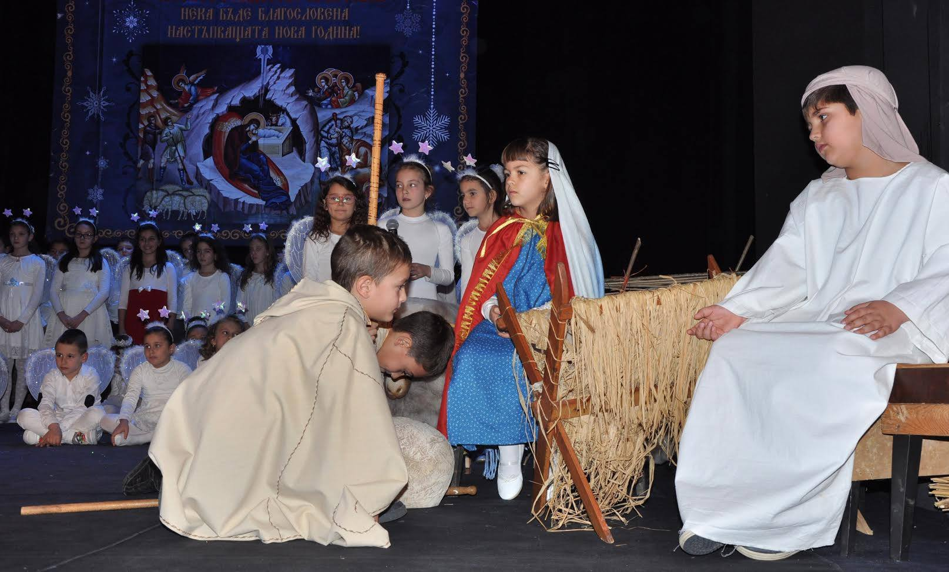
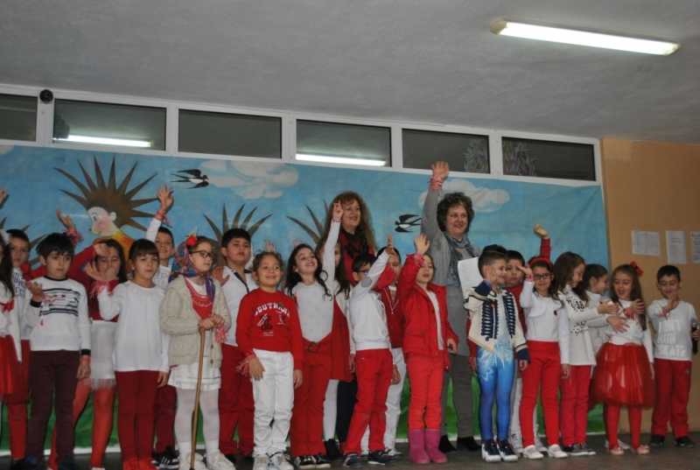
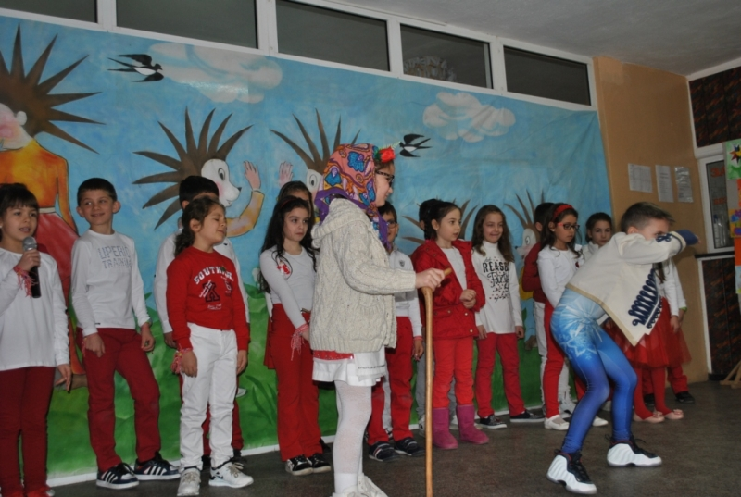
ДРАМА КЛУБ“ПЪРВОЛАЧЕ“

Slide 19
В „СВЕТА НА МУЗИКАТА“
Изучаване на училищни песни и въвеждане на децата в света на музиката.
Подготовка за различни училищни и извънучилищни прояви.
Опознаване на света на музиката – посещение на работния процес в операта или театъра.
Въвеждане на учениците в света на вокалната и инструменталната музика;
Обучение и придобиване на умения в хорово пеене

Slide 20
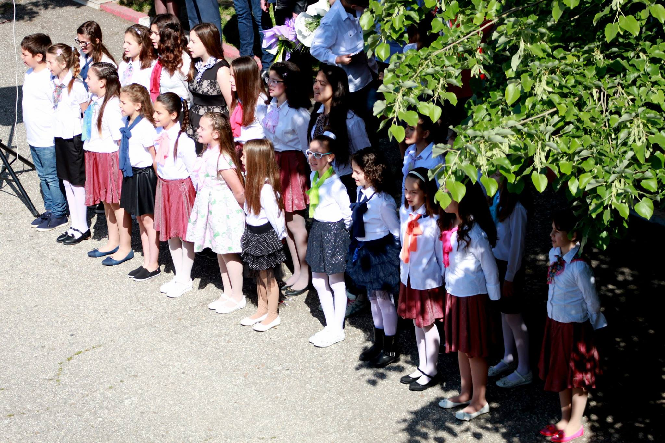
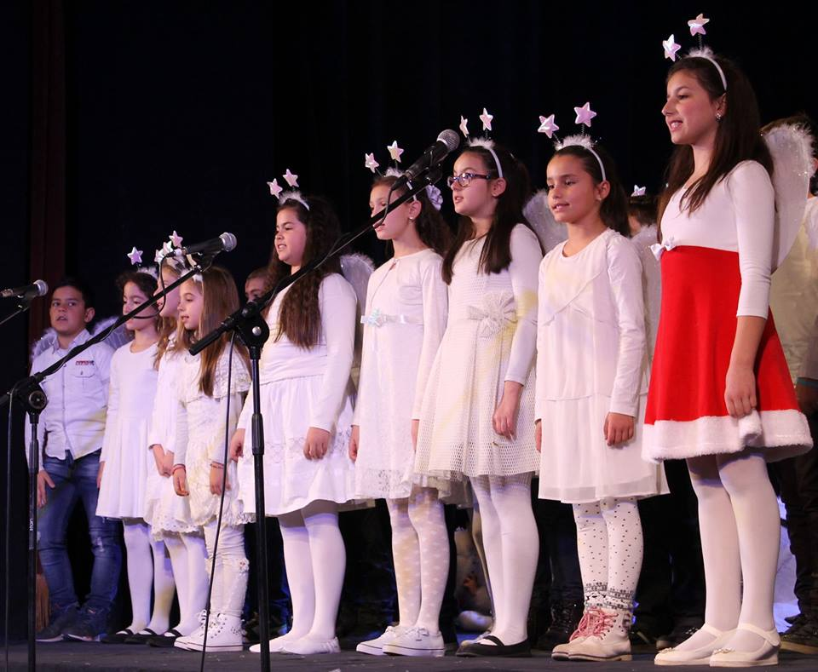
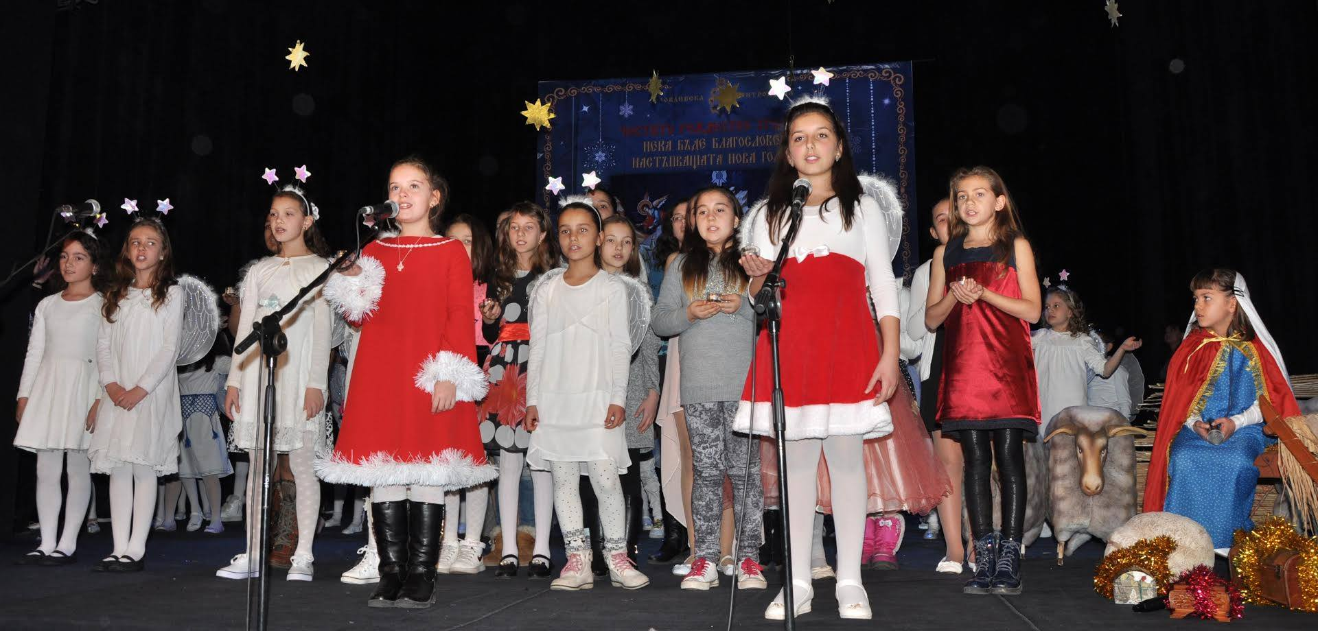
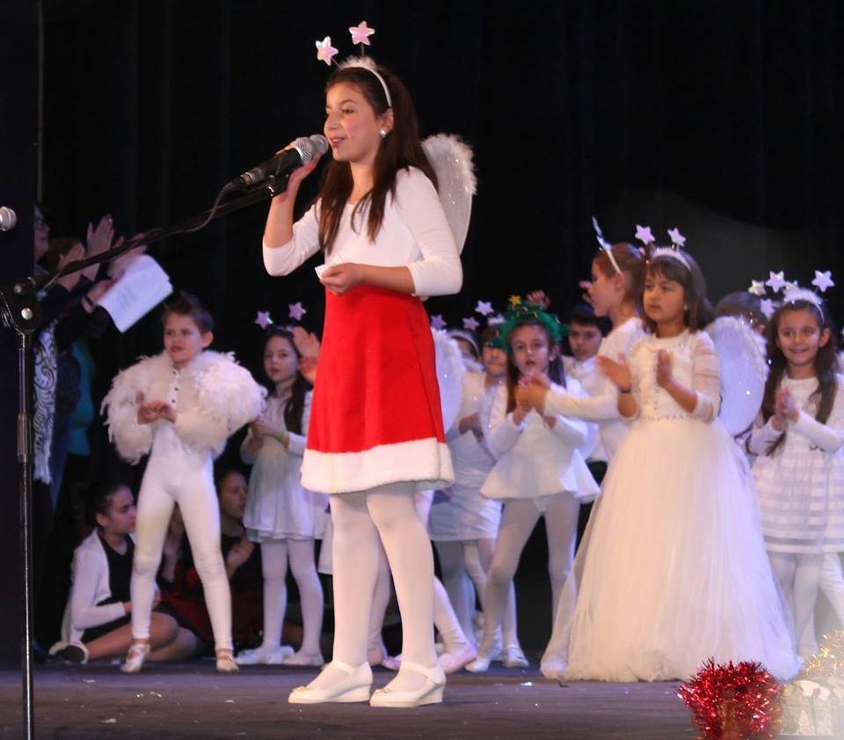
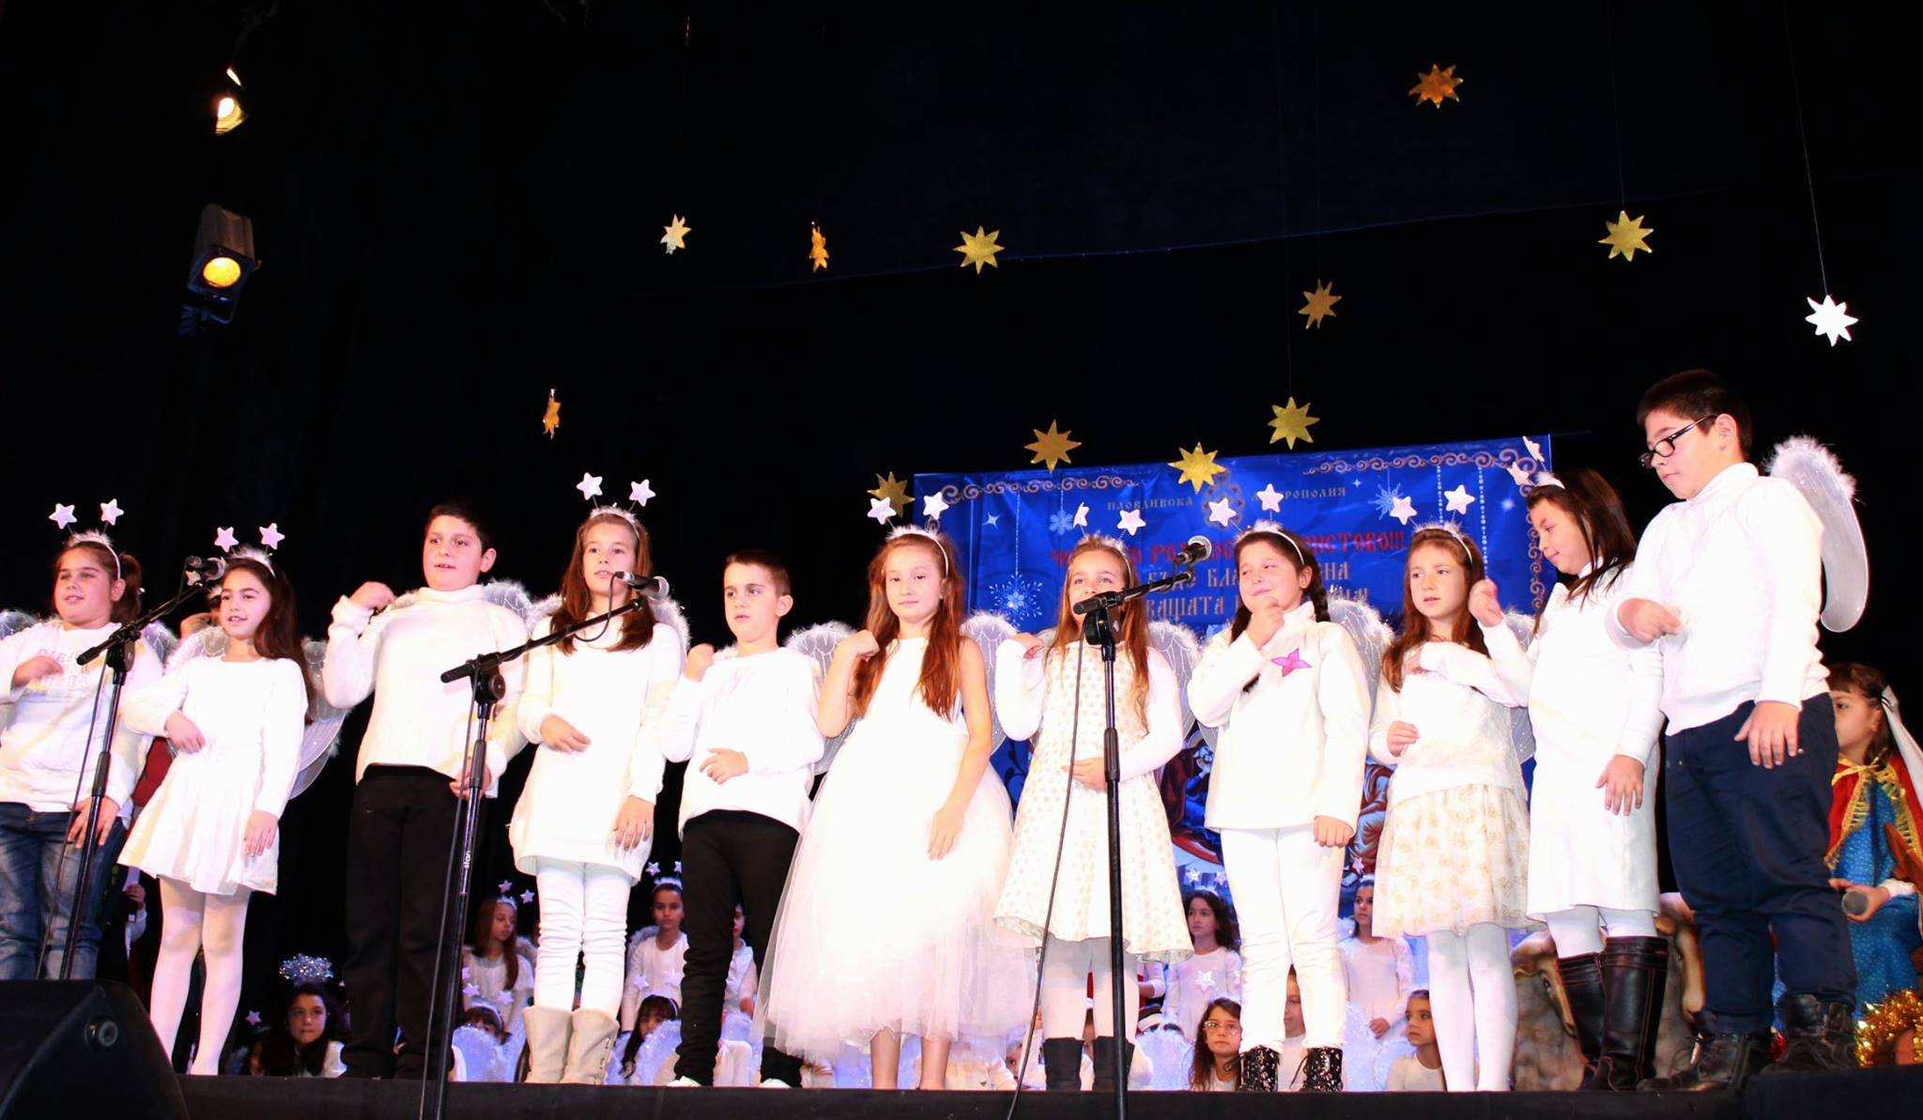
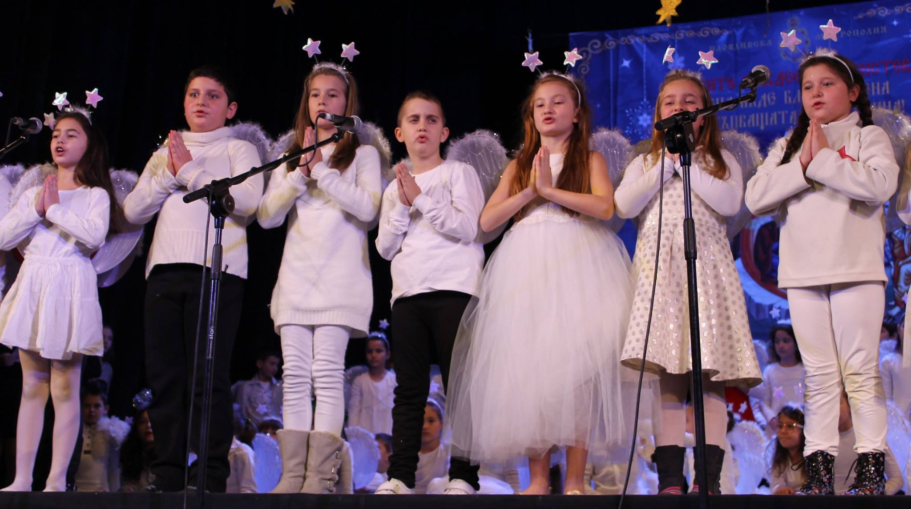
В „СВЕТА НА МУЗИКАТА“

Slide 21
БЕЗОПАСЕН ИНТЕРНЕТ
Повишаване информираността за опасностите при ползване на информационни и комуникационни технологии, посочване на възможни мерки за предотвратяването им развиване на дигиталната грамотност като цяло в обществото
Изграждане на толерантност и приемане.
Предотвратяване използването на езика на омразата.
Информираност за рисковете при ползване на интернет, социални мрежи и мобилни устройства.
Информираност за начините за превенция и търсене на помощ при възникнал риск.
Поставяне на цели и създаване на план за постигането им.

Slide 22
БЕЗОПАСЕН ИНТЕРНЕТ

Slide 23
ШАХМАТЪТ-ИГРА
ЗА ЛИДЕРИ
Включва четири модула - История и начални знания за шахматната игра, Тактика, Ендшпили и Елементи на стратегията.
Да открие и насърчи развитието на млади таланти в областта на шахмата, да развива логическото им мислене и оценъчна система, да обогатява общата им култура, да изгражда и възпитава такива качества в характера на младите, които да са им полезни в житейската практика.
Да въведе участниците в света на древната игра, да ги запознае с възникването и нейната историята, да им помогне да придобият начални знания за играта
Да насърчава младите шахматисти да участват в турнири, градски, национални и международни състезания, както и им осигурява възможности за изяви

Slide 24
ШАХМАТЪТ-ИГРА
ЗА ЛИДЕРИ

Slide 25
РИСУВАНЕТО – ЛЕСНО
И ИНТЕРЕСНО
Да се изграждат първоначални представи за основните информационни дейности и тяхното предназначение
Да се овладяват умения за работа с компютърна система
Да се стимулира позитивно отношение и желание за работа с компютър
Да се използват основни възможности на компютъра за изпълнение на достъпни учебни задачи
Да се познават и спазват основните здравни и етични правила при работа в компютърния кабинет
Да овладява практически умения за използване на приложни програми

Slide 26

РИСУВАНЕТО – ЛЕСНО
И ИНТЕРЕСНО

Slide 27
МАЖОРЕТЕН СЪСТАВ
Клубът съществува от две години. Мажоретния състав има участия в тържествата за Патронния празник на ОУ „Пенчо Славейков“ и дена ня Славянската писменост и култура.

Slide 28
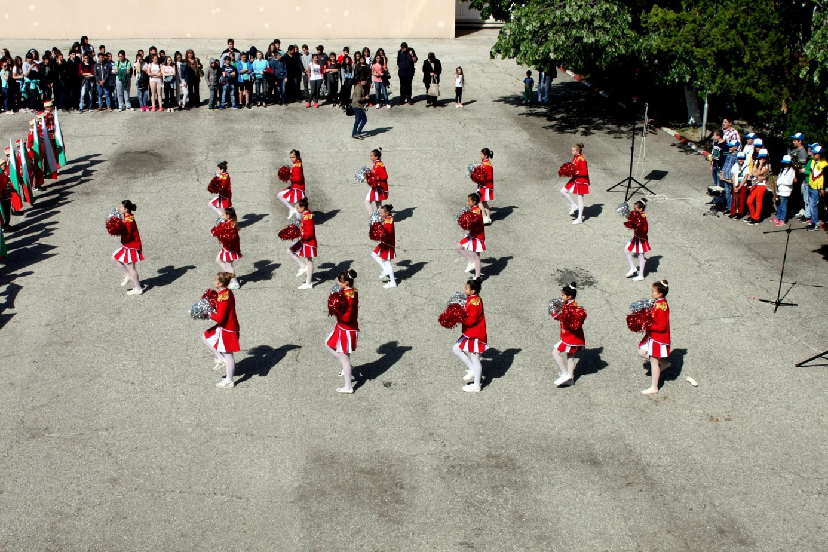
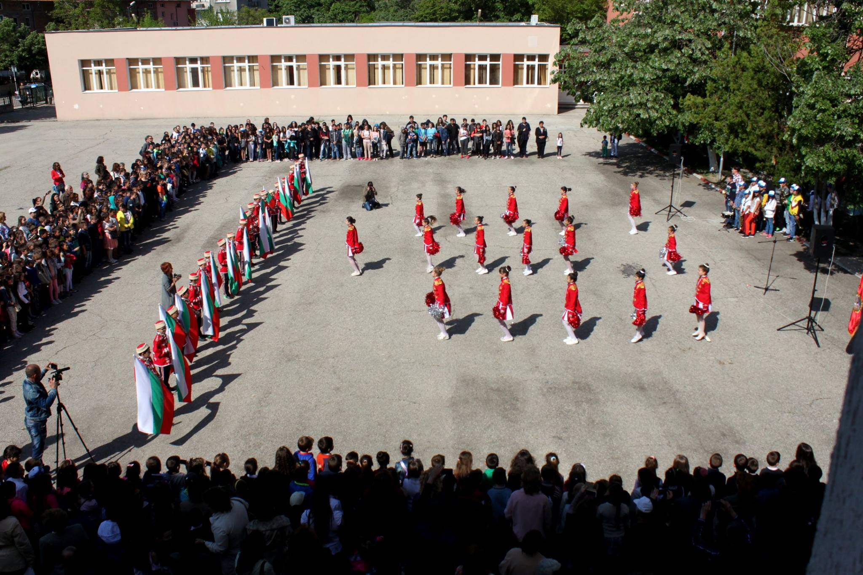
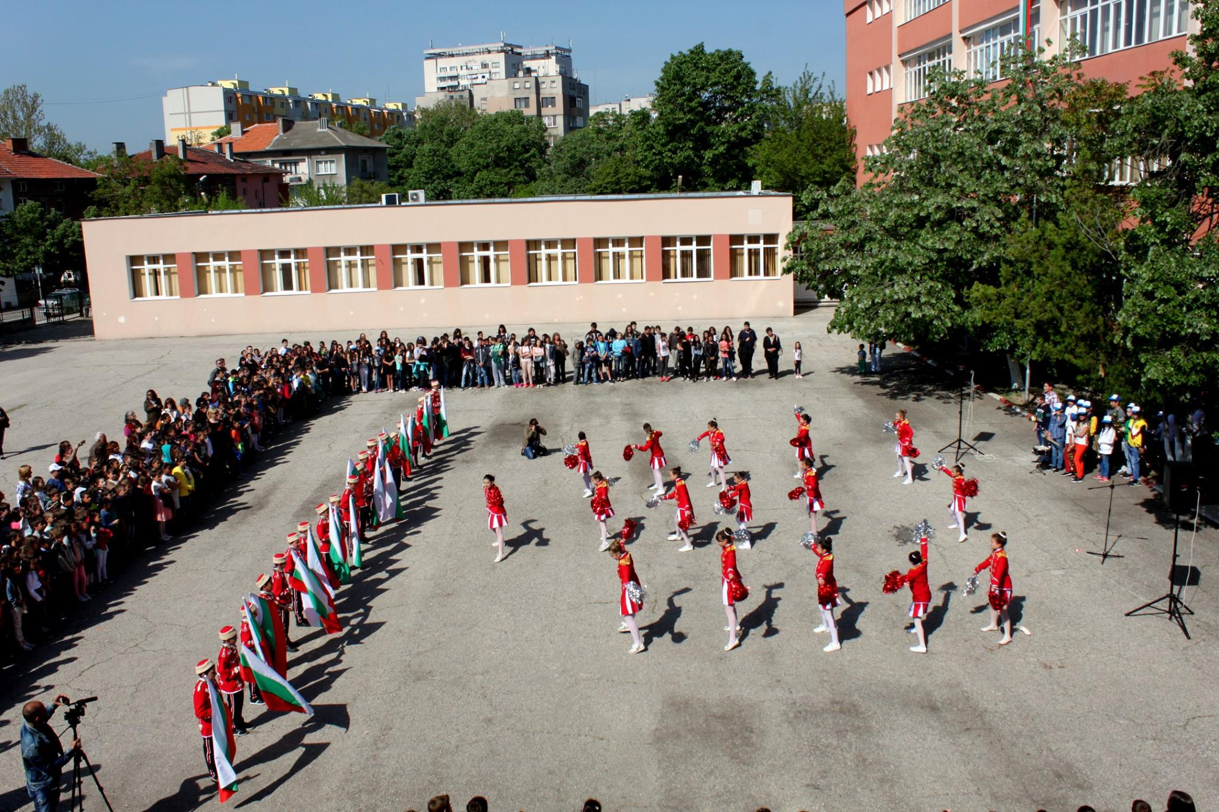
МАЖОРЕТЕН СЪСТАВ

Slide 29
СЛАВЕЙКОВЦИ - ДЕТСКИ
ГВАРДЕЙСКИ ОТРЯД
Запознаване с историята на Националната гвардия, изучаване на маршове под музикален съпровод.
Придобиване на умения за работа в екип, дисциплинираност, отговорност, специална физическа подготовка и знания за историята на Националната гвардия.

Slide 30
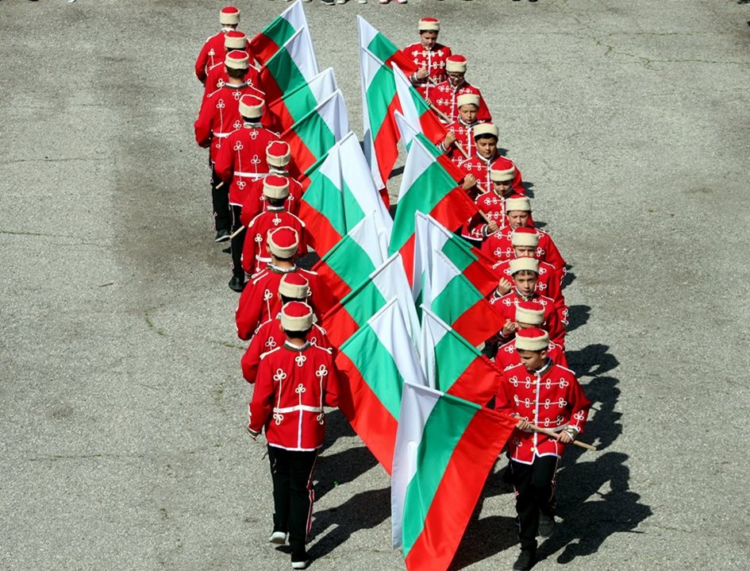
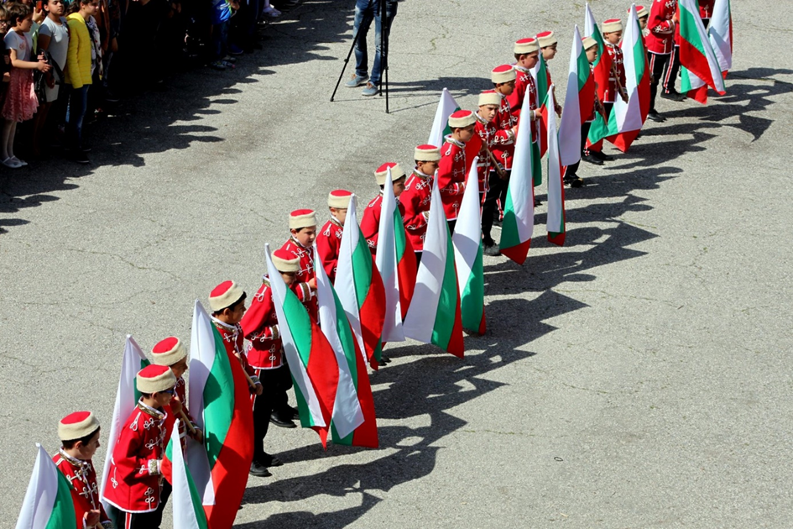
„СЛАВЕЙКОВЦИ“ - ДЕТСКИ ГВАРДЕЙСКИ ОТРЯД

Slide 31
СЪВМЕСТНА ДЕЙНОСТ НА КЛУБОВЕ ПО ЖУРНАЛИСТИКА, ЕКОЛОГИЯ И КОМПЮТЪРНА РИСУНКА
Учениците станаха свидетели на един от най-големите празници за жителите на кв. "Лъджа" - Ивайловград - Кукеровден. Той се празнува всяка година в края на зимата и началото на пролетта, на християнския празник Сирни Заговезни.

Slide 32

СЪВМЕСТНА ДЕЙНОСТ НА КЛУБОВЕ ПО ЖУРНАЛИСТИКА, ЕКОЛОГИЯ И КОМПЮТЪРНА РИСУНКА

